Slide 1
REVUE DE PROJET N°1
CSG 2
Pager Mobile de Taches (PMT)

Slide 2
Problématique
CSG 2
L’hôtel SALAKO souhait attribuer des tâches à leur employés en fonction du besoin du client d’après leur position GPS

Slide 3
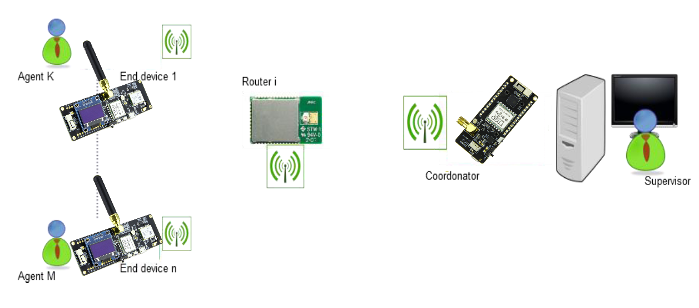
Synoptique
CSG 2

Slide 4
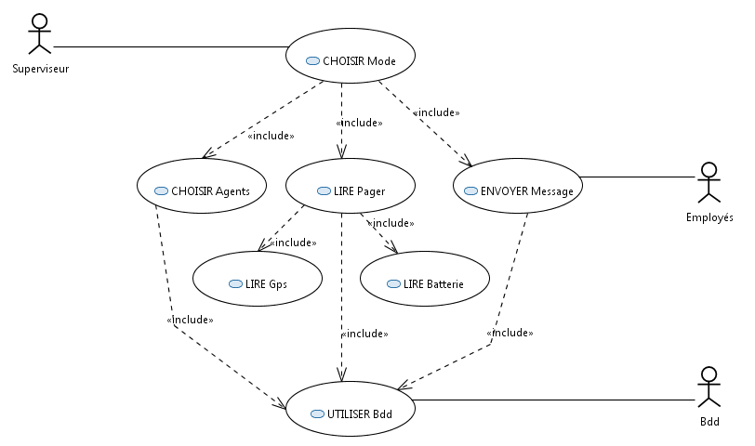
Cas d’utilisation

Slide 5
Les outils utilisés
CSG 2
Arduino
Doxygène
Git

Slide 6
Travail demandé
CSG 2
Etudiant 3
Réaliser un applicatif permettant de générer un bruit sur le pager.
Réaliser un applicatif permettant de recevoir un message Lora sur le Pager
Réalisation de l’IHM Superviseur :
Scenario superviseur ENVOYER message (Cible)

Slide 7
Test
CSG 2
Etudiant 3
Rédiger les tests unitaires d’écriture écran
Rédiger les tests unitaires des GPIOS
Effectuer les tests unitaires de validation du GPS

Slide 8
Mes recherches
CSG 2
Comment générer un son sur haut parleur Arduino
La communication entre LoRa

